Slide 1


SIMPLE PRESENTATION
빅데이터 환경분석
보고서
빅데이터 UI 전문가 양성과정 4조
작성자 : 김홍섭, 남규민, 정지원, 정재민

Slide 2
목차
01
서비스 환경 분석
02
데이터 환경 분석
03
기술 환경 분석
04
인력 환경 분석

Slide 3
01. 서비스 환경 분석
구분 | 내용
서비스 명 | Business_Messenger
목적 | 일반채팅과 업무용채팅을 합치고 내부에서 분리시켜 업무와 일상을 한번에 할 수 있기위해
주요기능 | 일반채팅과 업무용으로 서로 전환하는 스위치가 있다 업무용으로 전환 시 일반채팅은 오지 않으며 상대방이 전환된 상대에게 채팅 시 업무중이라는 팝업창을 띄움 업무용으로 전환 시 회사 피드 페이지가 나타남(주간 회의, 회사 일정,지시사항,공지사항 등)

Slide 4
02. 데이터 환경 분석
구분 | 내용
서비스 모델 선정 | 서비스 명 : 일반채팅(웹/앱)을 업무용으로 전환하는 서비스 목적 :
목적 | 일반채팅과 업무용채팅을 합치고 내부에서 분리시켜 업무와 일상을 한번에 할 수 있기위해
주요기능 | 일반채팅과 업무용으로 서로 전환하는 스위치가 있다 업무용으로 전환 시 일반채팅은 오지 않으며 상대방이 전환된 상대에게 채팅 시 업무중이라는 팝업창을 띄움 업무용으로 전환 시 회사 피드 페이지가 나타남(주간 회의, 회사 일정,지시사항,공지사항 등)

Slide 5
요약 구성 페이지
핵심 포인트 정리
중요 데이터/통계 강조
다음 단계 안내
발표나 문서에서 가장 중요한 메시지와
내용을 간결하고 명확하게 정리하는
부분입니다. 긴 내용을 짧은 문장이나
키워드 형태로 압축하여 청중이 빠르게
이해하고 기억할 수 있도록 돕습니다
핵심 메시지를 뒷받침하는 주요 숫자나
통계를 시각적으로 강조해 신뢰도를
높이는 역할을 합니다. 그래프나 아이콘과 함께 배치하면 시선을 끌고 이해를
돕는 데 효과적입니다.
요약된 내용을 바탕으로 향후 계획이나
실행 방안, 청중이 취해야 할 구체적인
행동을 간단명료하게 제시하는 부분입니다. 발표의 목적을 분명히 하고 청중의
참여를 유도하는 데 중요한 역할을 합니다.

Slide 6

사진이 있는 페이지
메시지를 강화하는 비주얼 설계
시각 요소는 복잡한 메시지를 간결하고 직관적으로 전달하는
강력한 도구입니다. 본 페이지에서는 이미지와 레이아웃을 전략적으로 활용하여 핵심 메시지를 강조하고, 청중의 이해도를 높이며 전달력을 극대화합니다. 특히 고객 사용 사례와 제품 이미지를 병렬로 배치함으로써 변화의 흐름과 전략적 개선점을 한눈에 파악할 수 있도록 구성되었습니다.시각 중심의 커뮤니케이션은 메시지를 빠르게 각인 시키고, 설득력을 높이는 데 효과적입니다.

Slide 7


사진이 있는 페이지
Before & After
비교 혹은 대조를 위한 구성
변화 전과 후의 모습을 나란히 배치하여 개선된 결과나 성과를 시각적으로 보여줄 수 있습니다. 예를 들어, 정리 전후의 공간, 리디자인된 화면, 교육 전후의 모습 등과 같이 변화의 효과를
강조하고자 할 때 유용합니다.
서로 다른 사례나 대안을 나란히 보여주면서 차이점을 직관적으로 설명할 수 있습니다. 예를 들어, A안과 B안을 비교하거나,
국내 사례와 해외 사례를 나눠 보여줄 때 적합합니다.

Slide 8

핵심 키워드 페이지
01
전략 수립
02
실행 계획
목표를 효과적으로 달성하기 위해
실행할 계획과 방법을 체계적으로 설계
수립한 전략을 바탕으로 구체적인
작업 일정과 과업을 계획하고 실행
목표 설정
03
자원 관리
프로젝트가 달성하고자 하는
구체적이고 명확한 방향을
정하는 단계
04
성과 평가
프로젝트 진행에 필요한 모든 자원을
효율적으로 배분하고 관리
프로젝트 결과를 분석하고 평가하여
성공 여부를 판단하며, 개선점을 도출

Slide 9
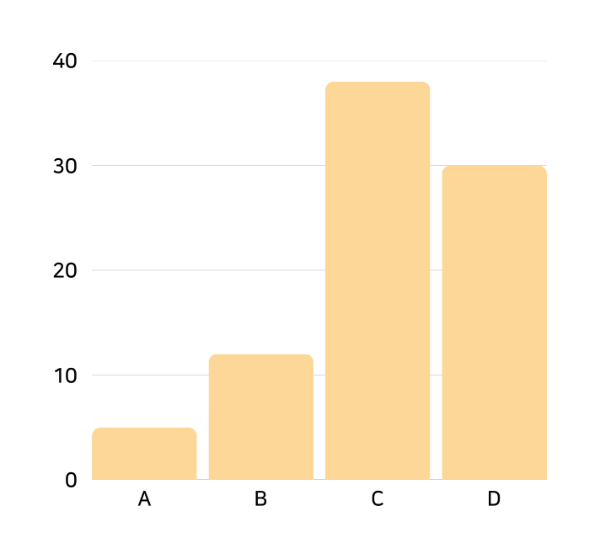
그래프가 있는 페이지
그래프를 통한 명확한 전달
그래프가 있는 페이지는 복잡한 데이터를 시각적으로 정리해 정보를 쉽고 명확하게 전달하는 역할을 합니다. 수치나 변화, 비교 등을 한눈에 보여줄 수 있어 청중의 이해를 도와주고, 발표의 신뢰도를 높이는 데 효과적입니다. 특히 막대그래프, 원형그래프, 선그래프 등은 핵심 수치를 강조하고 흐름을 설명하는 데 적합하며, 내용을 간결하게 요약할 때 유용하게 활용됩니다.

Slide 10
핵심정리 페이지
핵심 요약과 실행 방향
문제 인식과 해결책
핵심 요약은 프레젠테이션 전체 내용을 짧은 문장과 키워드 중심으로 정리하여 청중이 중요한 내용을 빠르게 되짚을 수 있도록 돕는 부분입니다. 이를 바탕으로 실행 포인트에서는 정리된 내용을 기반으로 다음에 취해야 할 행동이나 결정할 사항을 제시하여 단순한 요약에 그치지 않고 현실적인
실천 방향까지 이끌어냅니다.
문제 인식은 발표 주제와 관련된 핵심 문제, 고민, 이슈를 간단하게 요약하여 청중에게 공감대를 형성하고 문제의 본질을
되짚어보는 역할을 합니다. 이어서 해결 방향에서는 제기된 문제에 대한 핵심 해결 방안이나 제안된 전략을 명확하게 정리해 변화의 가능성을 제시하며 발표의 흐름을 자연스럽게
마무리합니다.

Slide 11
감사합니다
+123-456-7890
hello@reallygreatsite.com
www.reallygreatsite.com
작성자 : 이수진

